Slide 1
Исаак Ньютон Биография
Выполнила: Глебова Светлана ученица 10 класса МОУ-СОШ №4 Проверила: Печёркина С.В.

Slide 2
Содержание
1. Ранние годы 2. Обучение 3. Тринити-колледж 4. Профессорская деятельность 5. Рефлектор Ньютона 6. «Математические начала натуральной философии» 7. Рыцарство 8. Последние годы

Slide 3
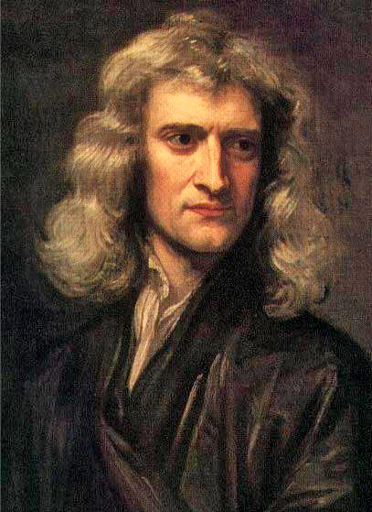
Ранние годы
Исаак Ньютон родился 4 января 1643 года в деревне Вулсторп в канун гражданской войны. Отец Ньютона, мелкий, но преуспевающий фермер Исаак Ньютон (1606—1642), не дожил до рождения сына, который был тоже назван Исааком в память об отце. Мальчик родился преждевременно и был болезненным ребенком. Факт рождения под Рождество Ньютон считал особым знаком судьбы. Несмотря на слабое здоровье в младенчестве, он прожил 84 года.

Slide 4
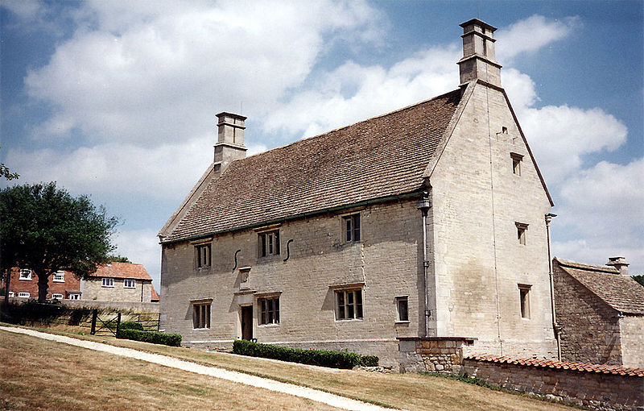
Ранние годы
В январе 1646 года мать Ньютона, Анна Эйскоу (1623—1679) вновь вышла замуж. От нового мужа, 63-летнего вдовца, у неё было трое детей, и она стала уделять мало внимания Исааку. Покровителем мальчика стал его дядя по матери, Уильям Эйскоу. В детстве Ньютон, по отзывам современников, был молчалив, замкнут и обособлен, любил читать и мастерить технические игрушки: солнечные и водяные часы, мельницу и т. п. Всю жизнь он чувствовал себя одиноким.

Slide 5
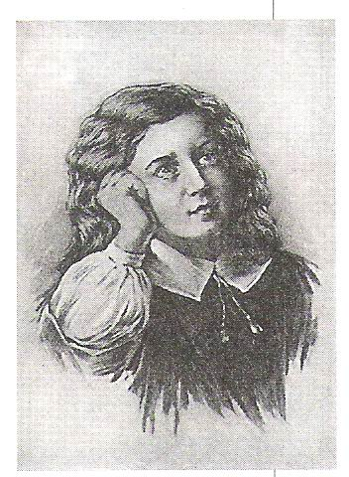
Обучение
В 1655 году 12-летнего Ньютона отдали учиться в расположенную неподалёку школу в Грэнтеме, где он жил в доме аптекаря Кларка. Вскоре мальчик показал незаурядные способности. Исаак предпочитал всем другим занятиям чтение книг, стихосложение и особенно конструирование различных механизмов. В 1661 году Ньютон успешно окончил школу и отправился продолжать образование в Кембриджский университет.

Slide 6
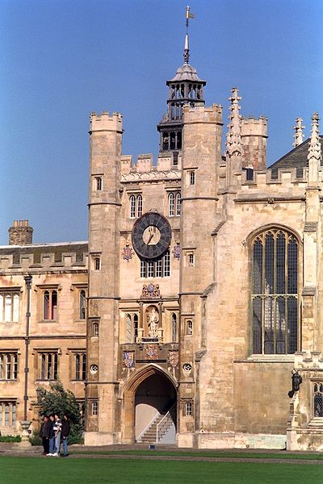
Тринити-колледж
В июне 1661 года 18-летний Ньютон приехал в Кембридж. Согласно уставу, ему устроили экзамен на знание латинского языка, после чего сообщили, что он принят в Тринити-колледж (Колледж святой Троицы) Кембриджского университета. С этим учебным заведением связаны более 30 лет жизни Ньютона.

Slide 7
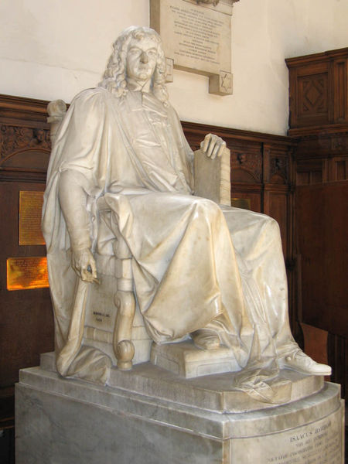
Профессорская деятельность
29 октября 1669 года 26-летний Ньютон был избран преемником Исаака Барроу, профессором математики и оптики Тринити-колледжа, с высоким окладом 100 фунтов в год. Барроу оставил Ньютону обширную алхимическую лабораторию; в этот период Ньютон всерьёз увлёкся алхимией, провёл массу химических опытов.

Slide 8
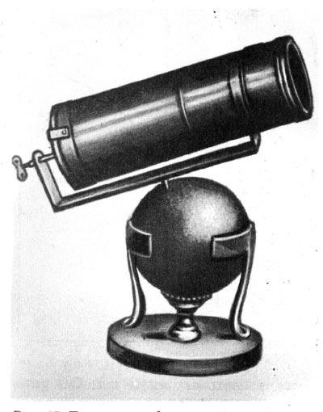
Рефлектор Ньютона
Ньютон исследовал сферическую и хроматическую аберрации. Чтобы свести их к минимуму, он построил смешанный телескоп-рефлектор: линза и вогнутое сферическое зеркало, которое сделал и отполировал сам. Проект такого телескопа впервые предложил Джеймс Грегори (1663), однако этот замысел так и не был реализован. Первая конструкция Ньютона (1668) оказалась неудачной, но уже следующая, с более тщательно отполированным зеркалом, несмотря на небольшие размеры, давала 40-кратное увеличение превосходного качества.

Slide 9
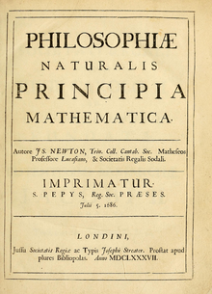
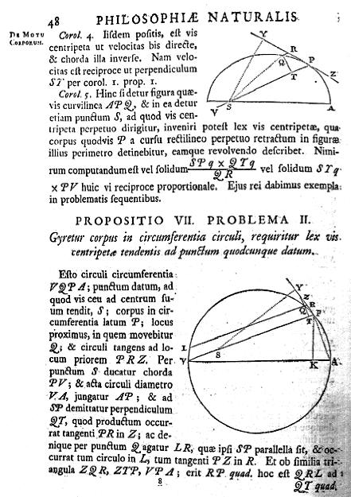
«Математические начала натуральной философии»
История создания этого труда, одного из самых знаменитых в истории науки, началась в 1682 году, когда прохождение кометы Галлея вызвало подъём интереса к небесной механике. Работа над книгой шла в 1684—1686 годах. 28 апреля 1686 года первый том «Математических начал» был представлен Королевскому обществу. Все три тома, после некоторой авторской правки, вышли в 1687 году. Тираж составил около 300 экземпляров.

Slide 10
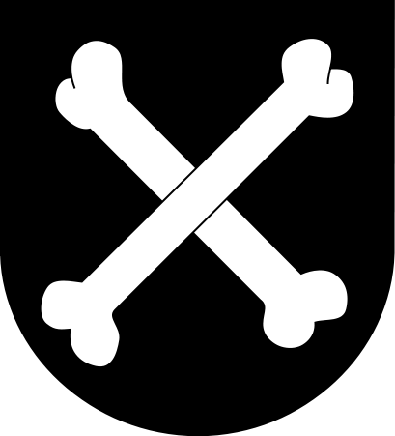
Рыцарство
В 1705 году королева Анна возвела Ньютона в рыцарское достоинство. Отныне он сэр Исаак Ньютон. Впервые в английской истории звание рыцаря было присвоено за научные заслуги; в следующий раз это произошло более чем век спустя (1819, в отношении Хемфри Дэви). Впрочем, часть биографов считает, что королева руководствовалась не научными, а политическими мотивами. Ньютон обзавёлся собственным гербом и не очень достоверной родословной.

Slide 11
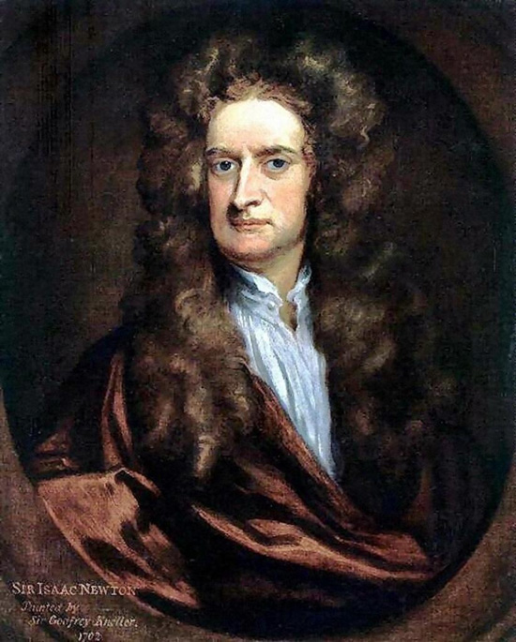
Последние годы
В 1704 году вышла в свет (сначала на английском языке) монография «Оптика», определявшая развитие этой науки до начала XIX века. Она содержала приложение «О квадратуре кривых» — первое и довольно полное изложение ньютоновской версии математического анализа. Фактически это последний труд Ньютона по естественным наукам, хотя он прожил ещё более 20 лет. Каталог оставленной им библиотеки содержал книги в основном по истории и теологии, и именно этим занятиям Ньютон посвятил остаток жизни.

Slide 12
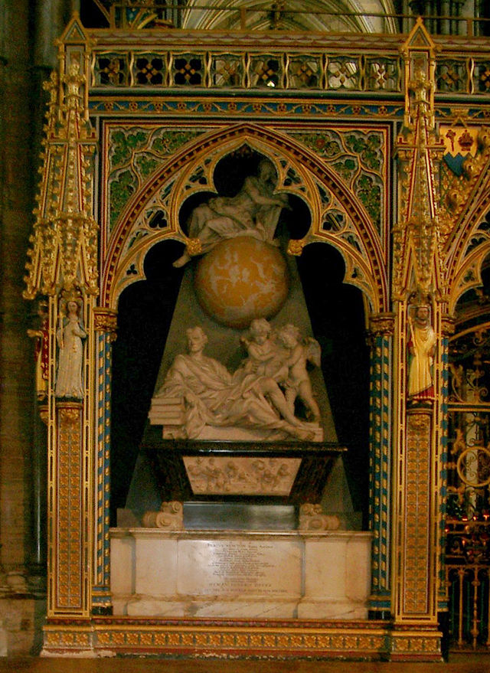
Последние годы
В 1725 году здоровье Ньютона начало заметно ухудшаться, и он переселился в Кенсингтон неподалёку от Лондона, где и скончался ночью, во сне, 20 (31) марта 1727 года. Письменного завещания он не оставил, но значительную часть своего крупного состояния он незадолго до смерти передал ближайшим родственникам. Похоронен в Вестминстерском аббатстве.

Slide 13
Ресурсы
https://ru.wikipedia.org/wiki/%D0%9D%D1%8C%D1%8E%D1%82%D0%BE%D0%BD,_%D0%98%D1%81%D0%B0%D0%B0%D0%BA

Slide 14
Спасибо за внимание!

